Slide 1
WBSC#WEBDAY
Das Online-Schulungs-Format
17. Juni 2021
09.30 bis 17.30 Uhr
Windows Server 2022
Strategischer Eventpartner:
End of Support
HCI
Storage Spaces Direct
Migration
Storage
Windows Admin Center
Hyper-V
Hybrid
Von und mit
Manfred Helber
Mit freundlicher Unterstützung von

Slide 2
WBSC#WEBDAY Windows Server 2022
Agenda am 17. Juni 2021
09:30 Uhr Windows Server 2022 Grundlagen und Security
10:10 Uhr ALSO macht Lizenzbezug leicht & sicher - von OEM bis CSP: Alles aus einer Hand
10:40 Uhr Windows Admin Center – what’s new and what’s next
11:10 Uhr Bestens gerüstet für die Zukunft - der neue Microsoft Windows Server 2022 auf individuellen bluechip SERVERline-Systemen
11:40 Uhr Windows Admin Center - die hybriden Möglichkeiten
12:00 Uhr Microsoft Windows Server 2022 auf TERRA Server oder einfach gebucht aus der terraCloud - alles aus einer Hand
12:50 Uhr Kurze Pause - Zeit für einen Besuch unseres Platin Sponsors Wortmann in der virtuellen Ausstellungslocation
13:10 Uhr Windows Server 2022 - Hyper-V
13:30 Uhr FUJITSU Lösungen mit Microsoft Windows Server 2022
14:00 Uhr Windows Server 2022 Clustering
14:30 Uhr HPE und Microsoft - wir beschleunigen Ihre digitale Transformation
15:00 Uhr Windows Server 2022 Storage und Storage Spaces Direct
15:40 Uhr MRM-Distribution – Ihr verlässlicher Partner zum Thema „gebrauchte Microsoft-Lizenzen“
16:10 Uhr Windows Server 2022 Migration
17:00 Uhr Ergänzende Worte von Microsoft zum Windows Server 2022 Webday
17:20 Uhr Abschluss und Zusammenfassung
17:30 Uhr Virtual Afterwork Event bis ca. 20:00 Uhr

Slide 3
WBSC#WEBDAY Windows Server 2022
Agenda am 17. Juni 2021
09:30 Uhr Windows Server 2022 Grundlagen und Security
10:10 Uhr ALSO macht Lizenzbezug leicht & sicher - von OEM bis CSP: Alles aus einer Hand
10:40 Uhr Windows Admin Center – what’s new and what’s next
11:10 Uhr Bestens gerüstet für die Zukunft - der neue Microsoft Windows Server 2022 auf individuellen bluechip SERVERline-Systemen
11:40 Uhr Windows Admin Center - die hybriden Möglichkeiten
12:00 Uhr Microsoft Windows Server 2022 auf TERRA Server oder einfach gebucht aus der terraCloud - alles aus einer Hand
12:50 Uhr Kurze Pause - Zeit für einen Besuch unseres Platin Sponsors Wortmann in der virtuellen Ausstellungslocation
13:10 Uhr Windows Server 2022 - Hyper-V
13:30 Uhr FUJITSU Lösungen mit Microsoft Windows Server 2022
14:00 Uhr Windows Server 2022 Clustering
14:30 Uhr HPE und Microsoft - wir beschleunigen Ihre digitale Transformation
15:00 Uhr Windows Server 2022 Storage und Storage Spaces Direct
15:40 Uhr MRM-Distribution – Ihr verlässlicher Partner zum Thema „gebrauchte Microsoft-Lizenzen“
16:10 Uhr Windows Server 2022 Migration
17:00 Uhr Ergänzende Worte von Microsoft zum Windows Server 2022 Webday
17:20 Uhr Abschluss und Zusammenfassung
17:30 Uhr Virtual Afterwork Event bis ca. 20:00 Uhr

Slide 4
WBSC#WEBDAY
Windows Server 2022
Windows Server 2022 – Migration
Manfred Helber Microsoft MVP Cloud & Datacenter

Slide 5
WEBDAY
Windows
Server
2022
Windows Server 2012 / 2012 R2 / 2016 / 2019 Lifecycle
Von und mit
Manfred Helber
https://docs.microsoft.com/de-de/lifecycle/products/

Slide 6
WEBDAY
Windows
Server
2022
In-Place Upgrade oder Side-by-Side Migration?
Von und mit
Manfred Helber

Slide 7
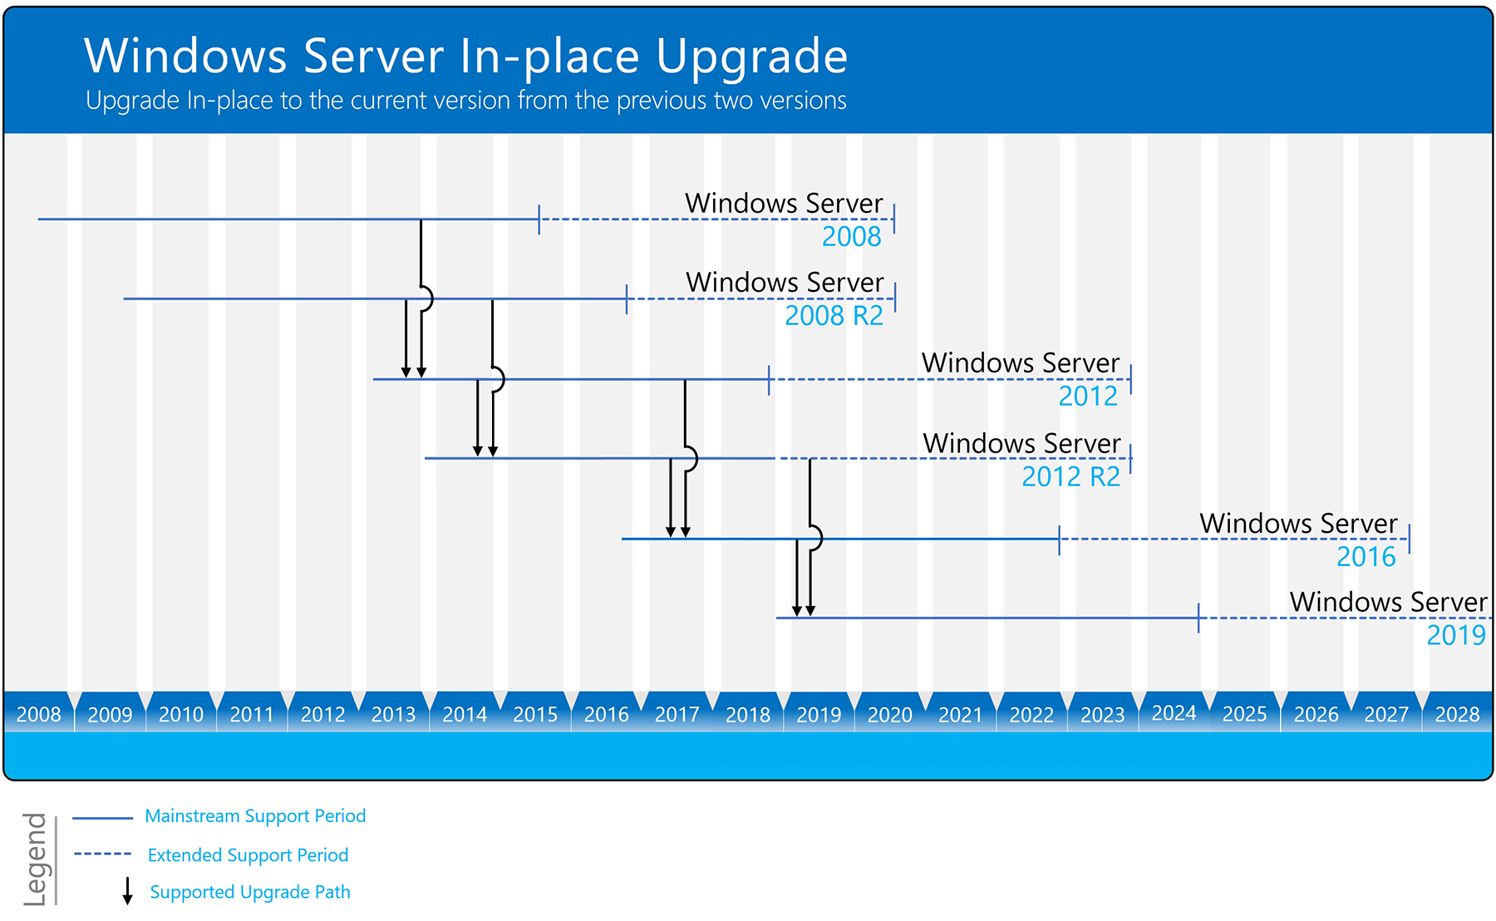
Windows Server Migrationspfade
WEBDAY
Windows
Server
2022
Von und mit
Manfred Helber

Slide 8
WEBDAY
Windows
Server
2022
Live Demo
Von und mit
Manfred Helber

Slide 9
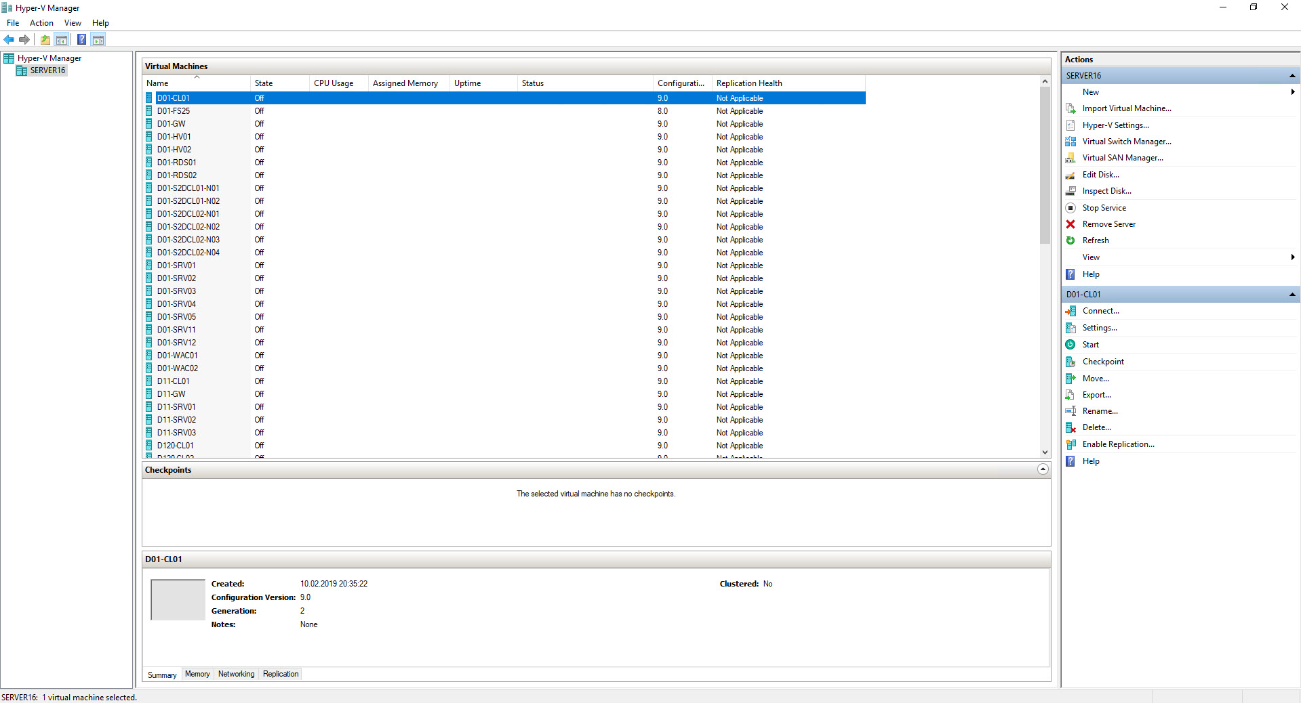
In-Place Upgrade eines Hyper-V-Host auf Windows Server 2022
WEBDAY
Windows
Server
2022
Von und mit
Manfred Helber

Slide 10
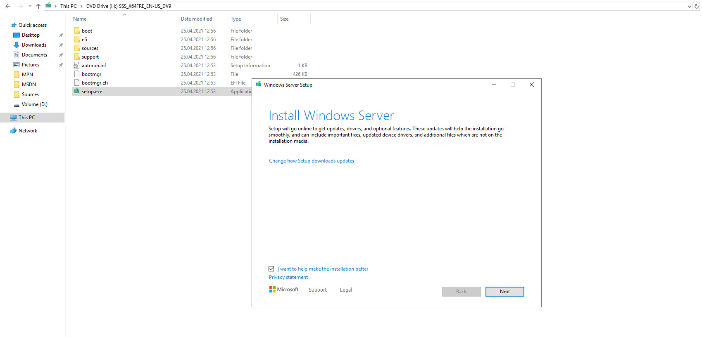
In-Place Upgrade eines Hyper-V-Host auf Windows Server 2022
WEBDAY
Windows
Server
2022
Von und mit
Manfred Helber

Slide 11
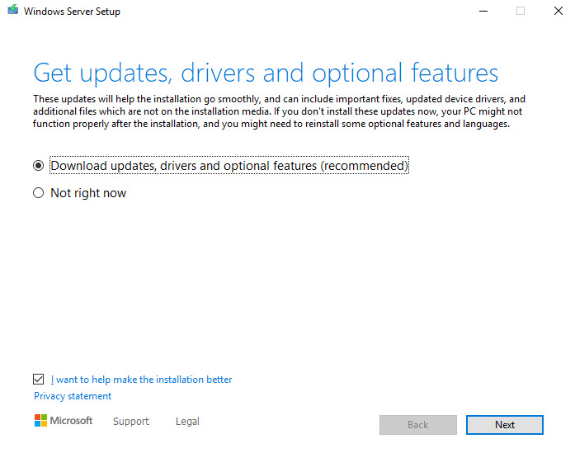
In-Place Upgrade eines Hyper-V-Host auf Windows Server 2022
WEBDAY
Windows
Server
2022
Von und mit
Manfred Helber

Slide 12
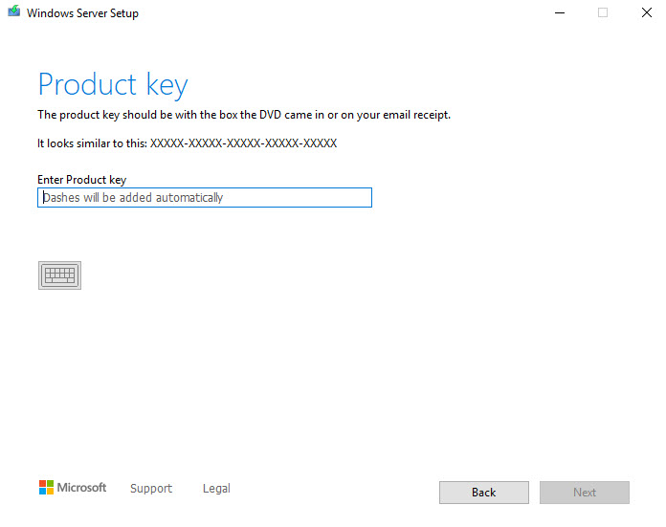
In-Place Upgrade eines Hyper-V-Host auf Windows Server 2022
WEBDAY
Windows
Server
2022
Von und mit
Manfred Helber

Slide 13
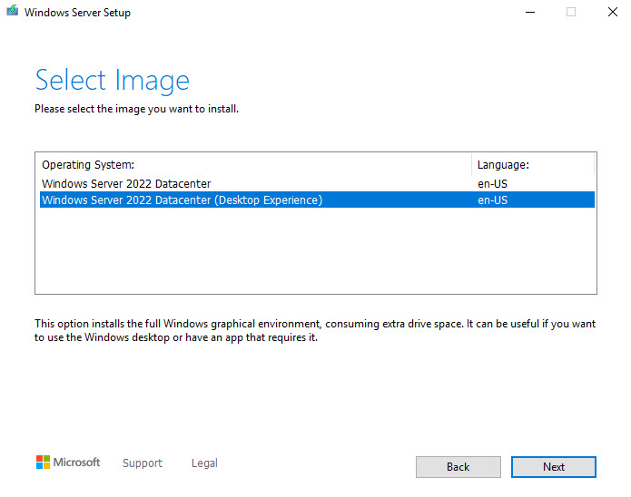
In-Place Upgrade eines Hyper-V-Host auf Windows Server 2022
WEBDAY
Windows
Server
2022
Von und mit
Manfred Helber

Slide 14
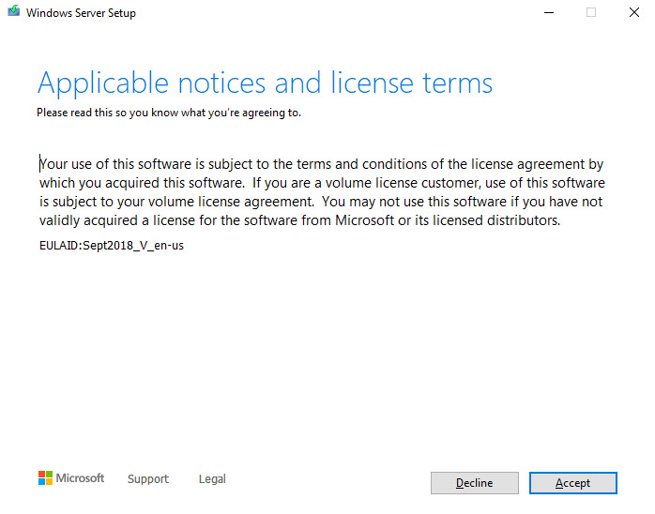
In-Place Upgrade eines Hyper-V-Host auf Windows Server 2022
WEBDAY
Windows
Server
2022
Von und mit
Manfred Helber

Slide 15
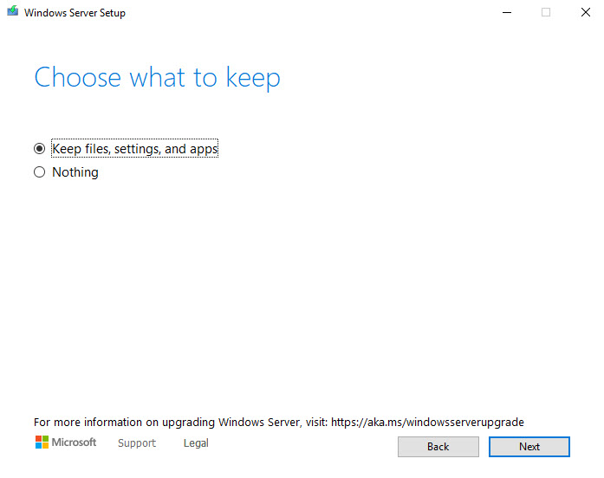
In-Place Upgrade eines Hyper-V-Host auf Windows Server 2022
WEBDAY
Windows
Server
2022
Von und mit
Manfred Helber

Slide 16
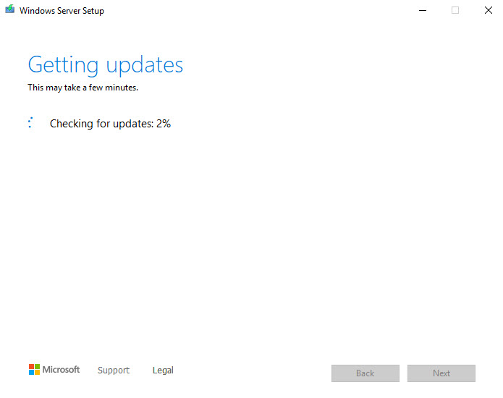
In-Place Upgrade eines Hyper-V-Host auf Windows Server 2022
WEBDAY
Windows
Server
2022
Von und mit
Manfred Helber

Slide 17
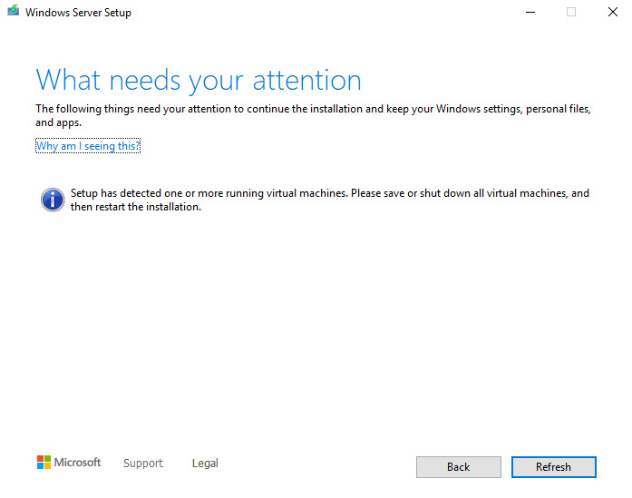
In-Place Upgrade eines Hyper-V-Host auf Windows Server 2022
WEBDAY
Windows
Server
2022
Von und mit
Manfred Helber

Slide 18
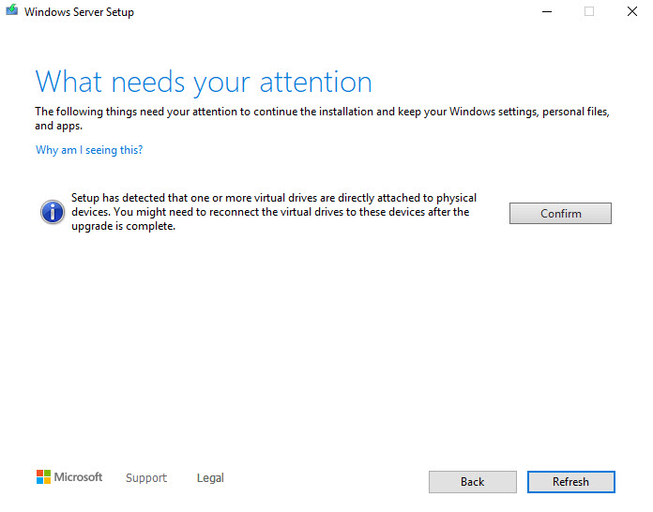
In-Place Upgrade eines Hyper-V-Host auf Windows Server 2022
WEBDAY
Windows
Server
2022
Von und mit
Manfred Helber

Slide 19
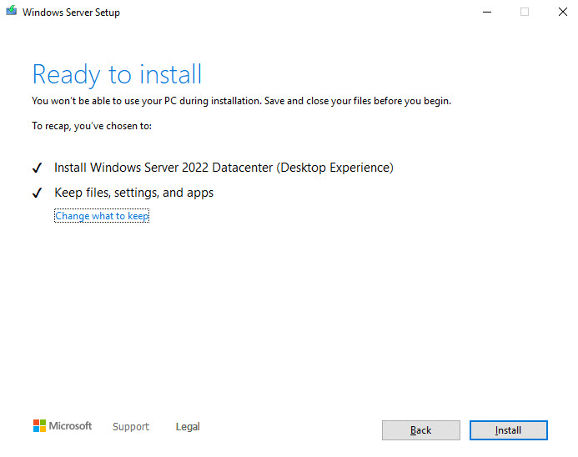
In-Place Upgrade eines Hyper-V-Host auf Windows Server 2022
WEBDAY
Windows
Server
2022
Von und mit
Manfred Helber

Slide 20
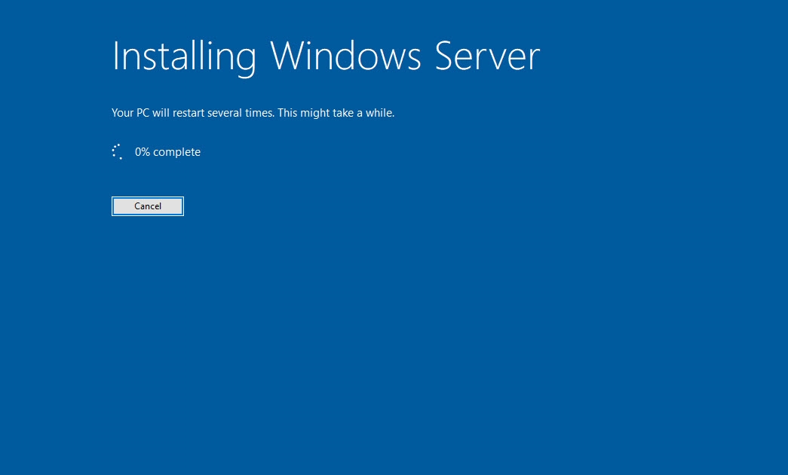
In-Place Upgrade eines Hyper-V-Host auf Windows Server 2022
WEBDAY
Windows
Server
2022
Von und mit
Manfred Helber

Slide 21
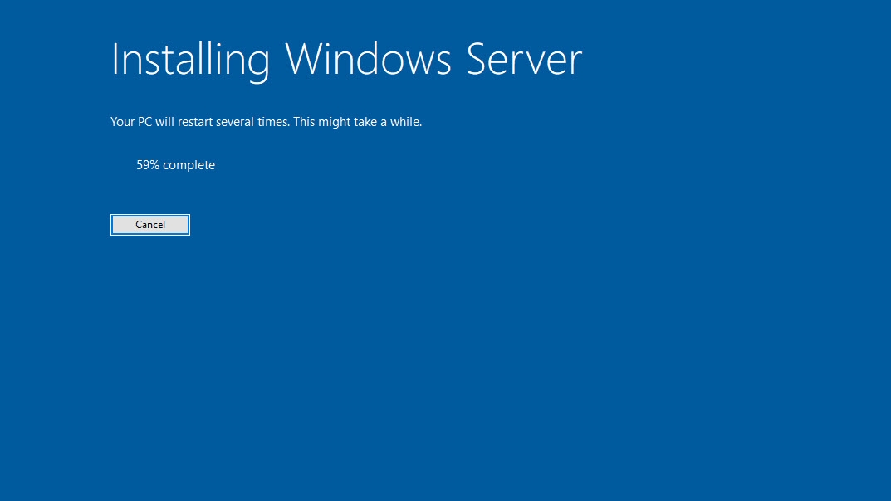
In-Place Upgrade eines Hyper-V-Host auf Windows Server 2022
WEBDAY
Windows
Server
2022
Von und mit
Manfred Helber

Slide 22
In-Place Upgrade eines Hyper-V-Host auf Windows Server 2022
WEBDAY
Windows
Server
2022
Von und mit
Manfred Helber

Slide 23
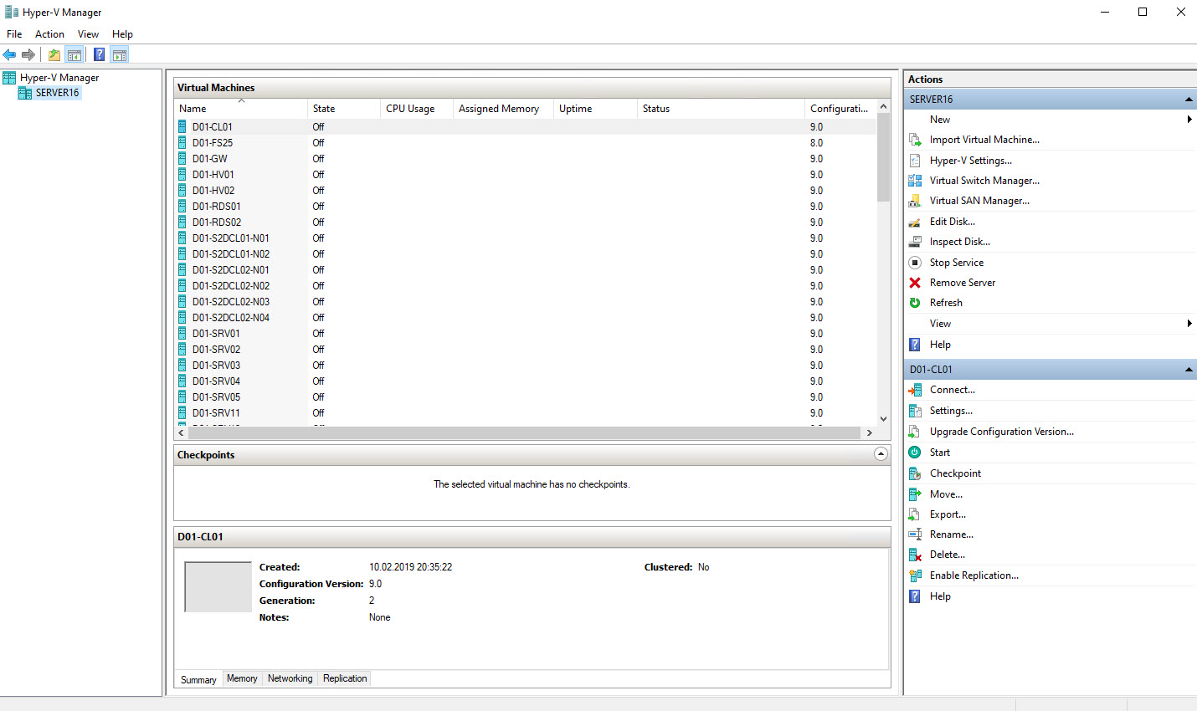
In-Place Upgrade eines Hyper-V-Host auf Windows Server 2022
WEBDAY
Windows
Server
2022
Von und mit
Manfred Helber

Slide 24
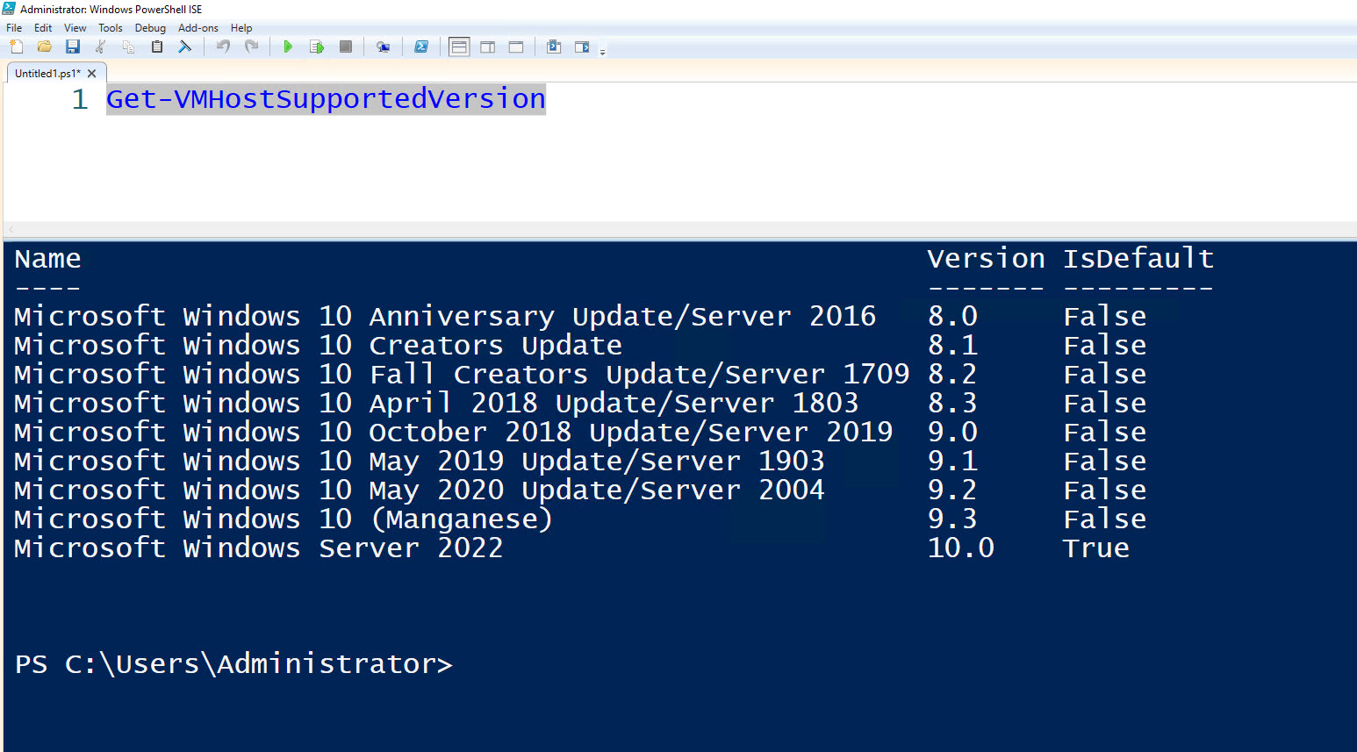
In-Place Upgrade eines Hyper-V-Host auf Windows Server 2022
WEBDAY
Windows
Server
2022
Von und mit
Manfred Helber

Slide 25
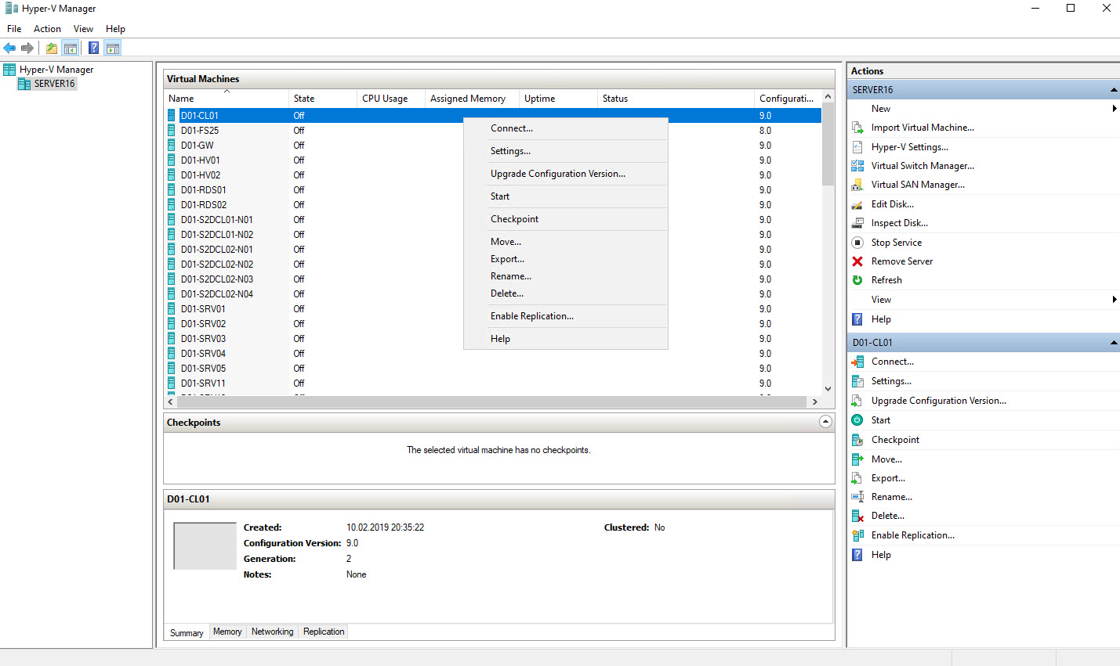
In-Place Upgrade eines Hyper-V-Host auf Windows Server 2022
WEBDAY
Windows
Server
2022
Von und mit
Manfred Helber

Slide 26
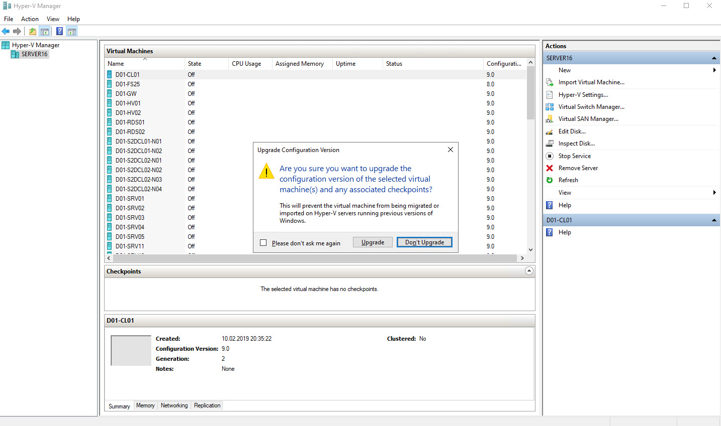
In-Place Upgrade eines Hyper-V-Host auf Windows Server 2022
WEBDAY
Windows
Server
2022
Von und mit
Manfred Helber

Slide 27
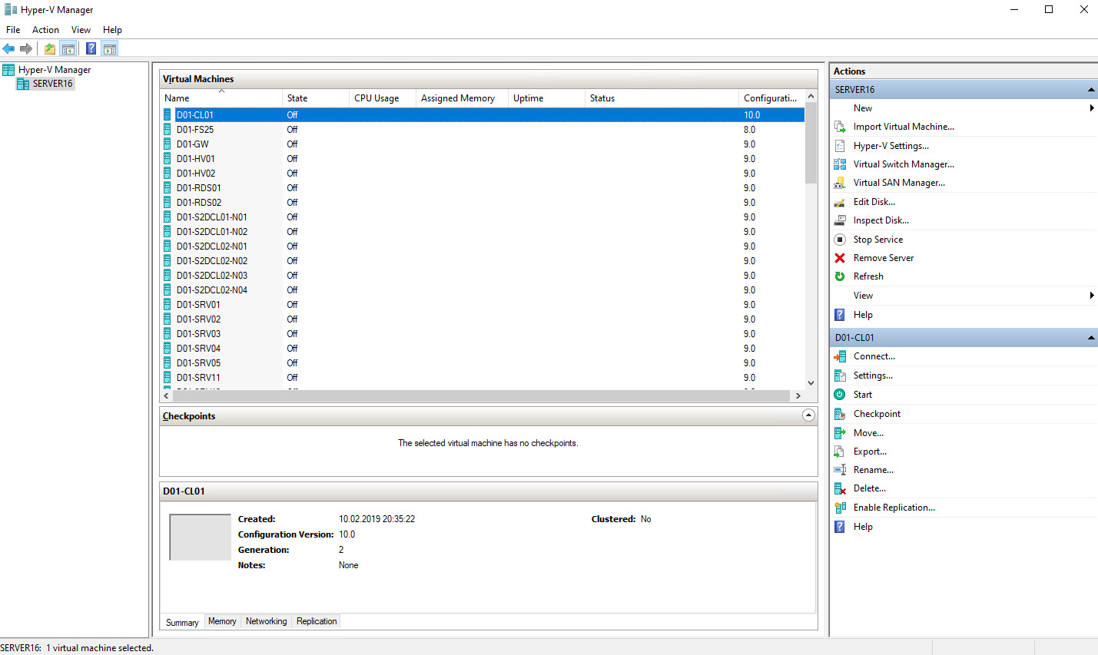
In-Place Upgrade eines Hyper-V-Host auf Windows Server 2022
WEBDAY
Windows
Server
2022
Von und mit
Manfred Helber

Slide 28
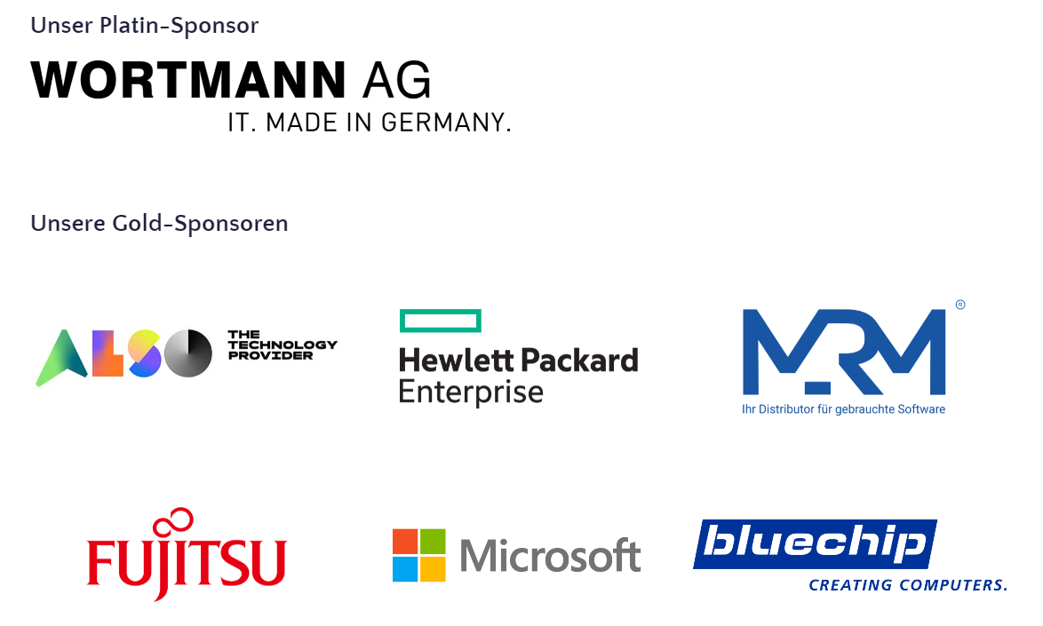
WBSC#WEBDAY: Windows Server 2022
Danke
Von und mit
Manfred Helber
Wir bedanken uns bei unseren Sponsoren.

Slide 29
WEBDAY
Azure Stack HCI
https://www.manfredhelber.de/windows-server-webday/
WEBDAY
Windows
Server
2022
Klicke auf das Logo des jeweiligen Sponsors, um mehr Informationen zu erhalten.
Von und mit
Manfred Helber

Slide 30
WEBDAY
Azure Stack HCI
WEBDAY
Windows
Server
2022
Windows Server 2022 Folgeevent:
Mittwoch, 11. August 09:00-12:00 Uhr
Alle Updates zu: Lizenzierung, Editionen, technischen Neuerungen und Lösungen
Von und mit
Manfred Helber
https://www.manfredhelber.de

Slide 31
WBSC#WEBDAY Windows Server 2022
Agenda am 17. Juni 2021
09:30 Uhr Windows Server 2022 Grundlagen und Security
10:10 Uhr ALSO macht Lizenzbezug leicht & sicher - von OEM bis CSP: Alles aus einer Hand
10:40 Uhr Windows Admin Center – what’s new and what’s next
11:10 Uhr Bestens gerüstet für die Zukunft - der neue Microsoft Windows Server 2022 auf individuellen bluechip SERVERline-Systemen
11:40 Uhr Windows Admin Center - die hybriden Möglichkeiten
12:00 Uhr Microsoft Windows Server 2022 auf TERRA Server oder einfach gebucht aus der terraCloud - alles aus einer Hand
12:50 Uhr Kurze Pause - Zeit für einen Besuch unseres Platin Sponsors Wortmann in der virtuellen Ausstellungslocation
13:10 Uhr Windows Server 2022 - Hyper-V
13:30 Uhr FUJITSU Lösungen mit Microsoft Windows Server 2022
14:00 Uhr Windows Server 2022 Clustering
14:30 Uhr HPE und Microsoft - wir beschleunigen Ihre digitale Transformation
15:00 Uhr Windows Server 2022 Storage und Storage Spaces Direct
15:40 Uhr MRM-Distribution – Ihr verlässlicher Partner zum Thema „gebrauchte Microsoft-Lizenzen“
16:10 Uhr Windows Server 2022 Migration
17:00 Uhr Ergänzende Worte von Microsoft zum Windows Server 2022 Webday
17:20 Uhr Abschluss und Zusammenfassung
17:30 Uhr Virtual Afterwork Event bis ca. 20:00 Uhr

